Slide 1




ỦY BAN NHÂN DÂN QUẬN LONG BIÊN
TRƯỜNG MẦM NON GIA THỤY
GIÁO ÁN LÀM QUEN CHỮ VIẾT
( LĨNH VỰC PHÁT TRIỂN NGÔN NGỮ)
Đề tài: Làm quen chữ cái h , k
Lứa tuổi: Mẫu giáo lớn A3 ( 5- 6 tuổi)
Thời gian: 30 – 35 phút
Người thực hiện: Nguyễn Thị Quỳnh

Slide 2

Khỉ con học chữ
Phần 1: Khởi động
Phần 2: Trải nghiệm- Khám Phá
Phần 3: Chung sức

Slide 3
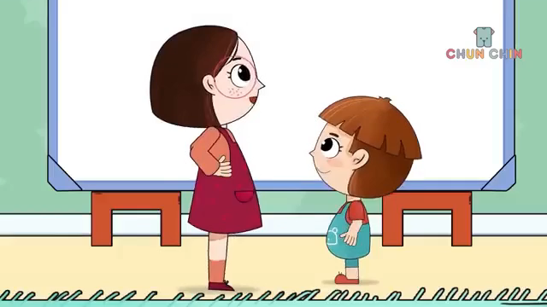

Slide 4

̉
C
o
n
k
h
i

Slide 5
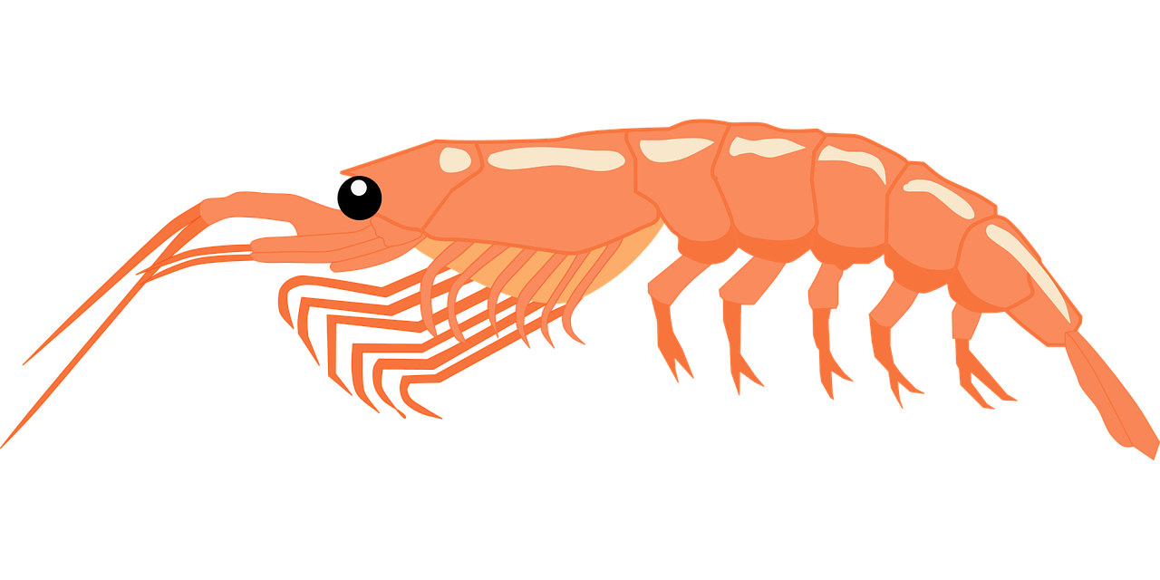

C
o
n
t
o
m

Slide 6
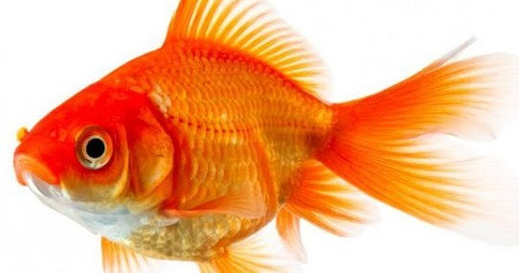
C
o
n
c
á

Slide 7

C
o
n
b
ò
s
ữ
a

Slide 8
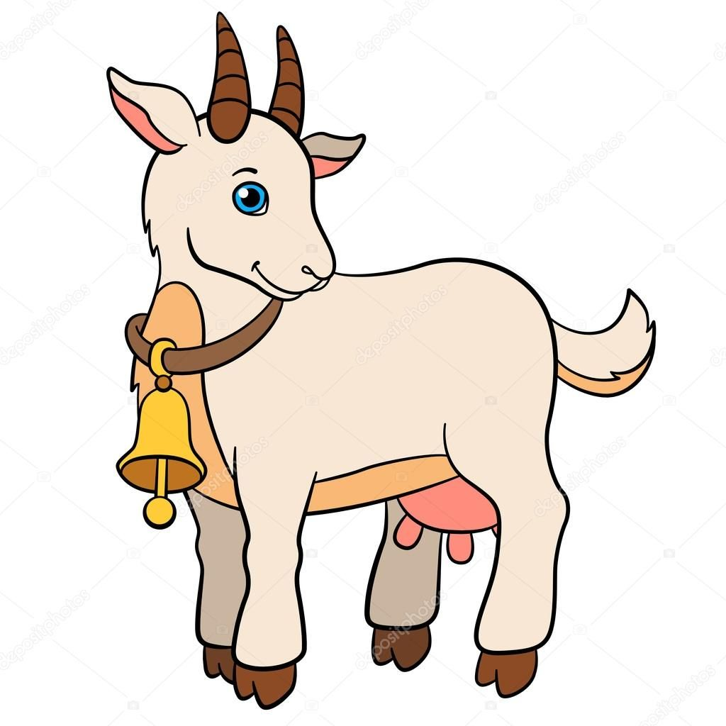
C
o
n
d
e

Slide 9
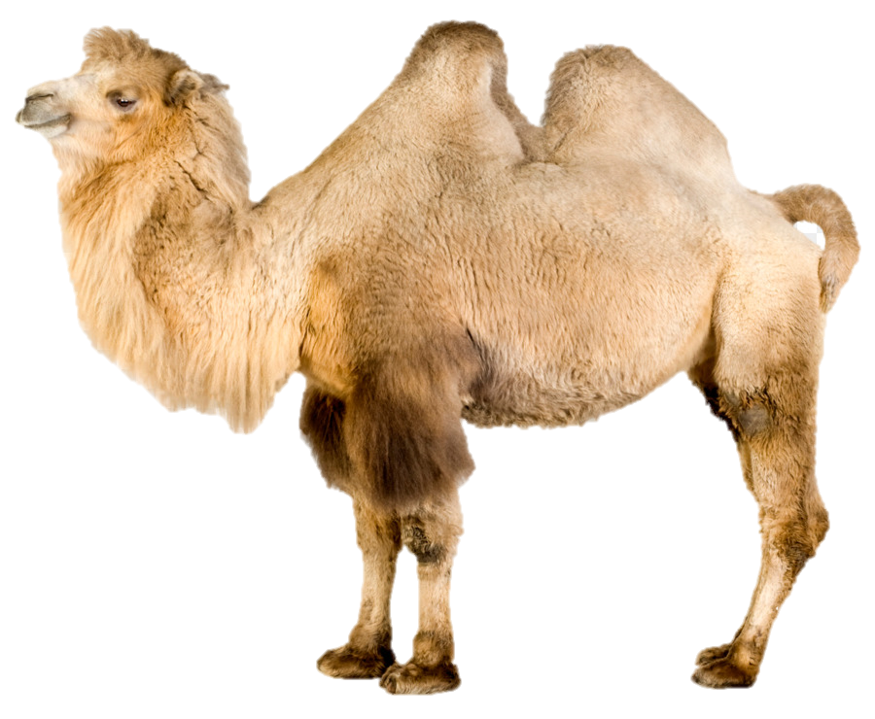
C
o
n
l
ạ
c
đ
à

Slide 10

Khỉ con học chữ
Phần 2: Trải nghiệm- Khám Phá

Slide 11

h

Slide 12


Slide 13

H
h

Slide 14

k

Slide 15

K
k

Slide 16


h
k

Slide 17
Khỉ con học chữ
Phần 3: Chung sức

Slide 18


Trò chơi :

Slide 19


* Cách chơi:
Con hãy nhìn lên màn hình sẽ xuất hiện 1 vòng quay kì diệu. Trên vòng quay có các chữ cái các con đã và vừa được học. Vòng quay sẽ dừng lại khi tiếng nhạc kết thúc, mũi tên chỉ vào chữ cái nào thì các con hãy đọc to chữ cái đó lên nhé!

Slide 20

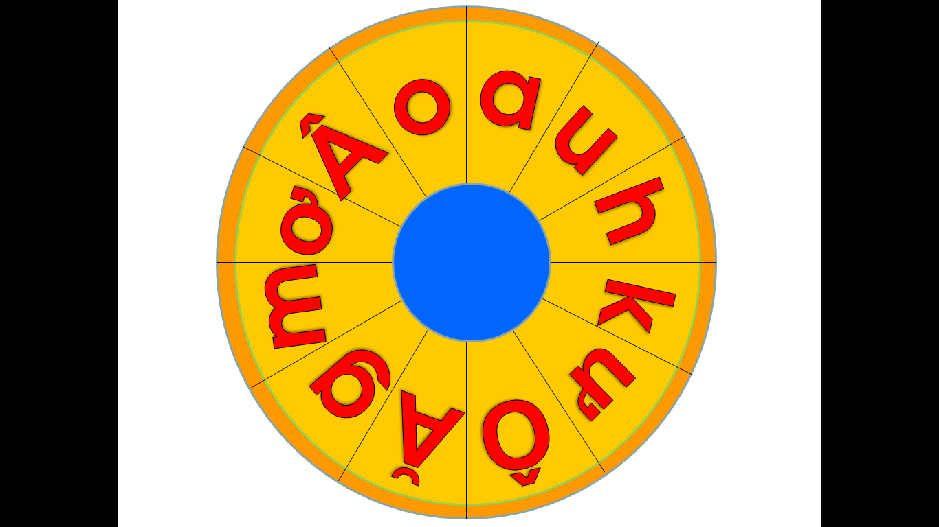

Slide 21


Slide 22
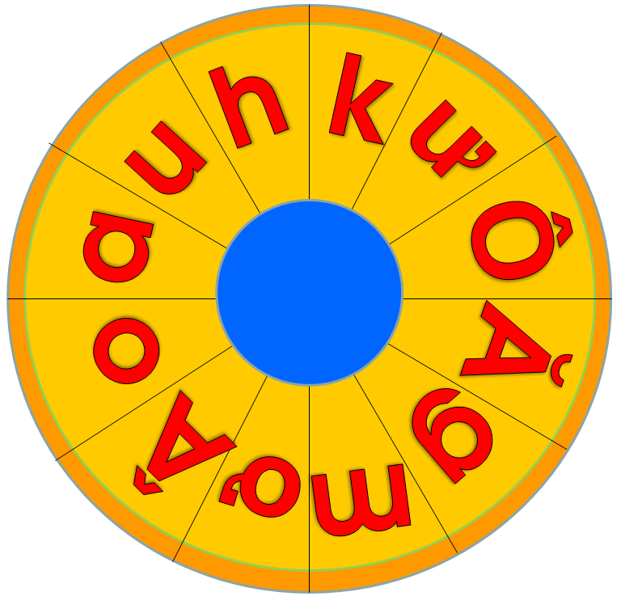

Slide 24







* Cách chơi:
Con hãy nhìn lên màn hình sẽ xuất hiện rất nhiều chữ cái đã và vừa học trong hình tam giác, các con hãy chọn đúng chữ cái theo yêu cầu và đưa vào hình tròn nhé!
Trò chơi: Nhìn chữ đọc nhanh
* Cách chơi:
Các con hãy nhin lên màn hình sẽ xuất hiện 1 vòng quay kì diệu. trên vòng quay có các chữ cái các con đã học. Khi tiếng nhạc kết thúc mũi tên chỉ vào chữ cái nào thì các con hãy đọc to chữ cái đó lên nhé.

Slide 25

Đố bé chữ h ở đâu?
h
m
h
y
h
h
h
g

Slide 26
Bé hãy tìm chữ k nào?
k
h
k
k
m
k
k
u

Slide 27


